Slide 1

基于MindSpore的Falcon大模型迁移研究与应用
Multi Query Attention & ALiBi & Flash Attention(Stage 1)
Week 5
曾子瑄
2023.11.23
Notes:
照片为学生拍摄的礼堂

Slide 2
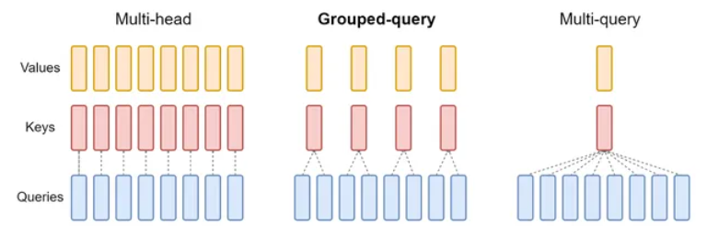
Model Trick—MQA
以微小的模型效果损失为代价加快decoder的提速
Multi Head Attention（MHA）==> Multi Query Attention（MQA）
所有head共享kv权重
只保留多个query
大大减少了参数量

Slide 3
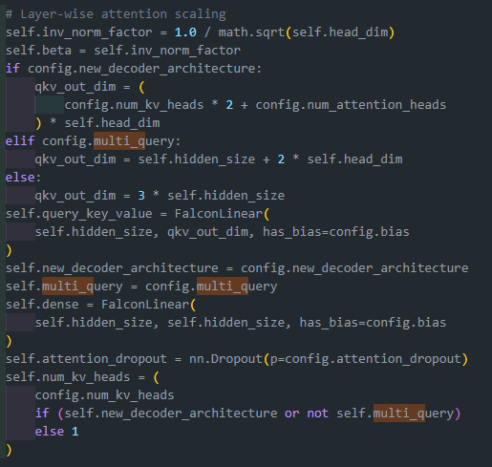
MQA
Definition in Falcon
只改变kv的维度

Slide 4
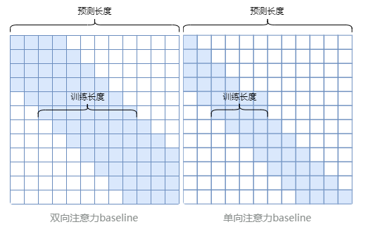
长度外推性
在短序列上训练的模型，不用长序列数据进行微调，仍然在长序列任务中会保持不错的效果。
Attention mask

Slide 5



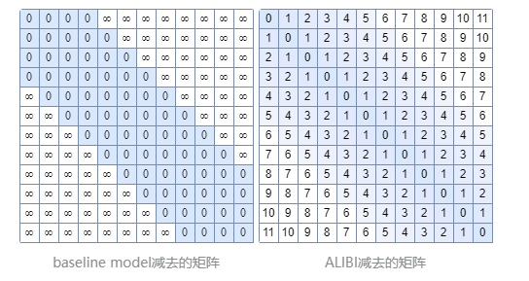
ALiBi
给注意力加上线性偏置。
平滑注意力

Slide 6
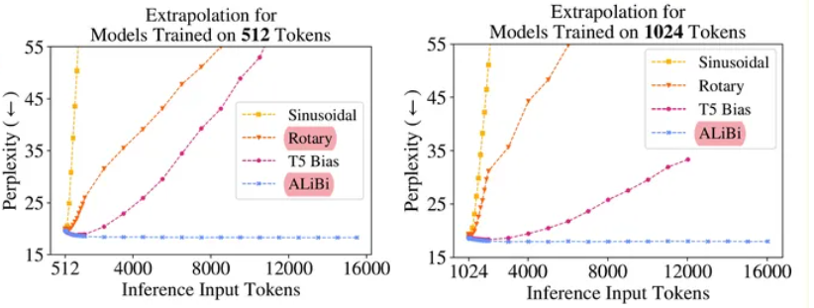
ALiBi

Slide 7
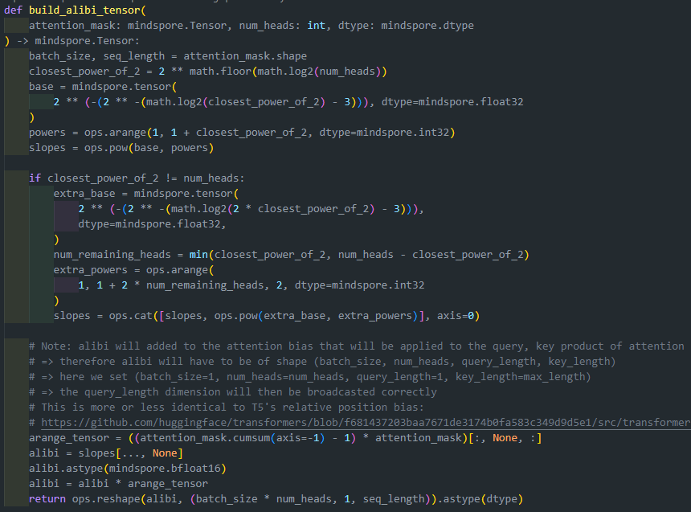
ALiBi
closest_power_of_2找到与num_heads最接近的2的幂
num_heads不是2的幂，则需要添加额外的项

Slide 8
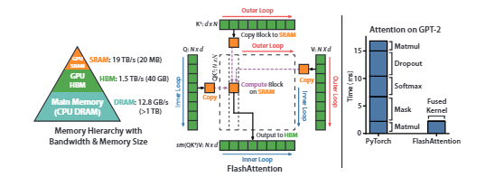
Flash Attention
目标一：在不访问整个输入的情况下计算softmax函数的缩减；
目标二：在后向传播中不能存储中间注意力矩阵。

Slide 9
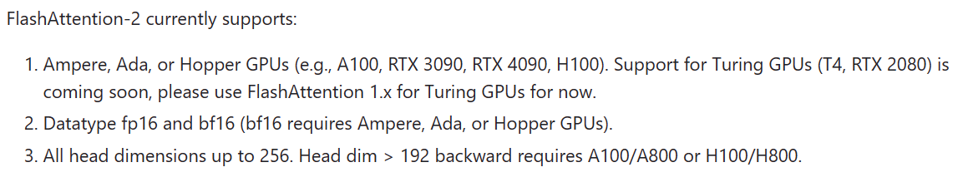
Flash Attention
目前支持设备有限，且不支持MindSpore

Slide 10




